Slide 1
Prática de recomendação colaborativa baseada em modelo

Slide 2
Objetivos de Aprendizagem
Implementar scripts em python para realizar tarefas de recomendação colaborativa baseada em modelo
Analisar as diferenças entre cada implementação

Slide 3
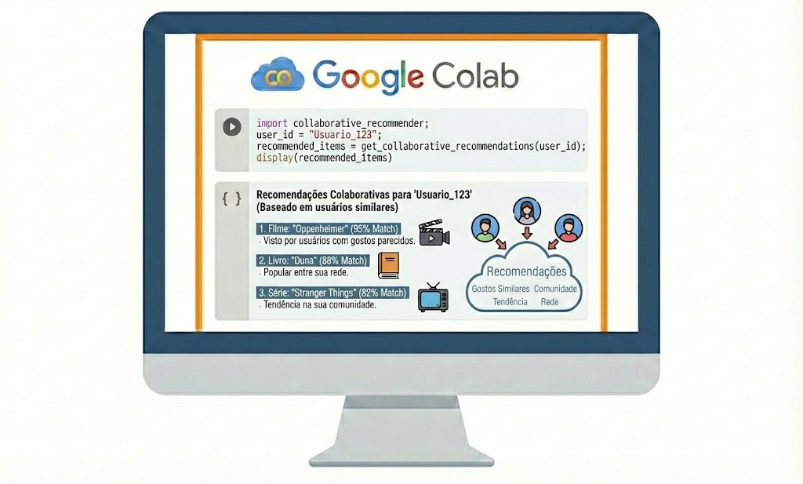
Abordagens de recomendação colaborativa baseada em modelo

